Slide 1

TRABAJO DE INVESTIGACIÓN PREVIO A LA OBTENCIÓN DEL TÍTULO DE INGENIERO EN FINANZAS, CONTADOR PÚBLICO Y AUDITOR
TEMA: IMPACTOS ECONÓMICO Y SOCIAL DEL RECICLAJE DE METALES EN LAS PROVINCIAS DE PICHINCHA Y GUAYAS
AUTOR: ALEJANDRO MONTES DE OCA
DIRECTORA: ECO. JANETH VICUÑA MSC
CODIRECTORA: ECO. YOLANDA FLORES MSC

Slide 2
ESTRUCTURA
CAPÍTULO I EL PROBLEMA
CAPÍTULO II MARCO TEÓRICO
CAPÍTULO III EL RECICLAJE DE METALES EN ECUADOR
CAPÍTULO IV EL RECICLAJE DE METALES EN LA BALANZA COMERCIAL
CAPÍTULO V CONCLUSIONES Y RECOMENDACIONES

Slide 3
CAPÍTULO I
EL PROBLEMA

Slide 4


PLANTEAMIENTO DEL PROBLEMA Y ANTECEDENTES
Económicos
Enfrenta problemas
Sociales
Falta de Planificación de desarrollo
Estimular y diversificar la productividad
Exporta materias primas
Importa productos terminados
Balanza Comercial deficitaria

Slide 5


Debe mejorar nivel industrial
Abastecimiento de materia prima importada y a costos altos
Perdiendo competitividad
Fuente de empleo
2/3 reciclaje nacional
Acerías
1/3 importación
Evitar la salida de divisas
Concentración económica territorial
DESEMPLEO
SUBEMPLEO
POBREZA
CONTAMINACIÓN

Slide 6

JUSTIFICACIÓN
Reconoce el derecho de la población a vivir en un ambiente sano y ecológicamente equilibrado
ART 14
Declara de interés público la preservación del ambiente, la conservación de los ecosistemas, la prevención del daño ambiental….
Plan del Buen Vivir
2007-2013
Economía sostenible
2013-2017
Cambio de Matriz Productiva
Desarrollo de capacidades y oportunidades humanas
Mejorar condiciones y calidad de vida población
Garantizar trabajo digno en todas sus formas
Velar por derechos de la Naturaleza

Slide 7
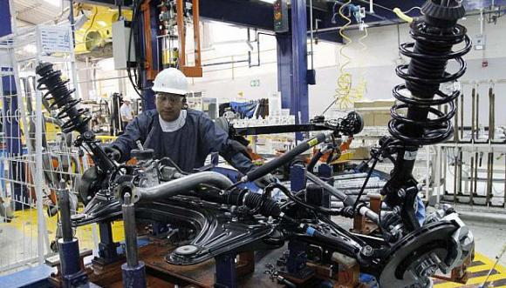



Abastecimiento
METALES
Tema estratégico
Gran importancia mundial
Cubre parte de demanda creciente
RECICLAJE
Información limitada
favorece

Slide 8
OBJETIVO GENERAL: Cuantificar la importancia del RM en la Balanza Comercial y en la generación de empleo
TESIS: El RM actualmente contribuye a equilibrar la Balanza Comercial y ha generado cientos de puestos de trabajo?
OBJETIVOS ESPECÍFICOS:
Cuantificar el beneficio económico del RM en las acerías
Determinar el rol que desempeña el RM en la Balanza Comercial.
Analizar la contribución del RM a la generación de empleo
Determinar la aportación R M a la conservación del Medio Ambiente
DELIMITACIÓN: Metales económicamente viables reciclables, en las provincias de Guayas y Pichincha.
Procesamiento y gestión de materiales reciclables metálicos y no metálicos (96,6%)
Comercialización de materiales reciclables (90,7%)

Slide 9
CAPÍTULO II
MARCO TEÓRICO

Slide 10
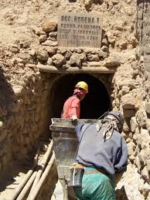

Normativa
Residuo
Gestión
Reciclaje
1Origen
2Recuperación
3Bodegas
4Centros de Acopio
5Industrias
Metales
Primario
Ferrosos
Hierro-aleaciones
Clasificación
Fuente
Secundario
No ferrosos
Aluminio
cobre
aleaciones

Slide 11
VARIABLES ECONÓMICAS
Producto Interno Bruto (PIB)
Desempleo- subempleo
Balanza Comercial
Subempleo
Exportaciones- Importaciones
VARIABLES SOCIALES
Calidad de vida (nivel, condiciones, modo)
Informalidad laboral
Salud
Analfabetismo
Contaminación

Slide 12
CAPÍTULO III
El RECICLAJE DE METALES EN ECUADOR

Slide 13
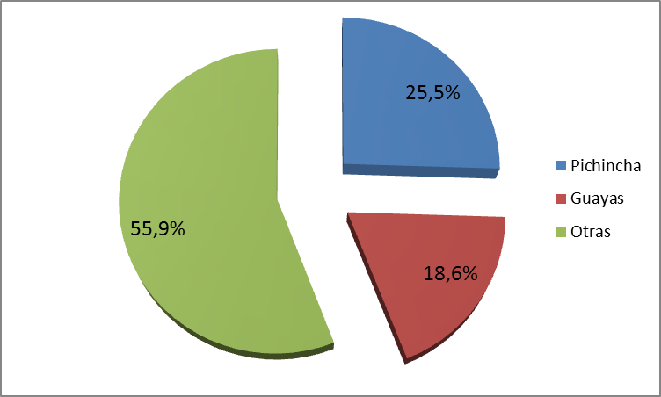
Reciclaje metales
Sector metalmecánico
Construcción
Petrolero-minero
Comercio
-Fundición de Hierro-acero
-Fundición metales no ferrosos
-Industrias básicas de hierro-acero
-Fabricación de productos metálicos
SM/Manufactura 54,1%
SM/PIB 6,5%
Materia prima metal
-Primario
-Secundario
-Procesada

Slide 14
RECICLAJE METALES
Aporte
30%
50%
Razones:
Población
Establec. Económicos-Industrias
PIB
Empresas de reciclaje
17,9%
22%
24,7%
42,1%
25,1%
24%
26,1%
51,8%

Slide 15





Oferta
-Industrias
-Hogares
-Comercio
Demanda
-Industria Nacional
-Empresas exportadoras
Residuos metálicos
Ferrosos 90%
No ferrosos 10%
Déficit materia prima
Sobre oferta materia prima

Slide 16
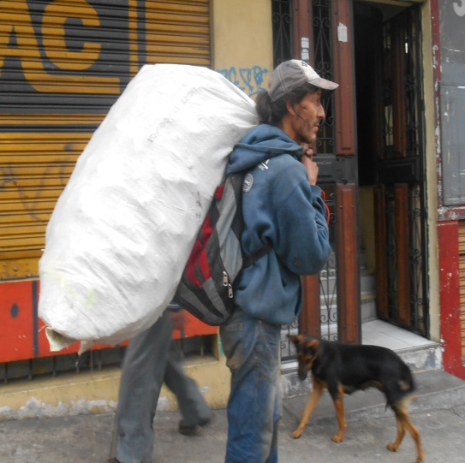
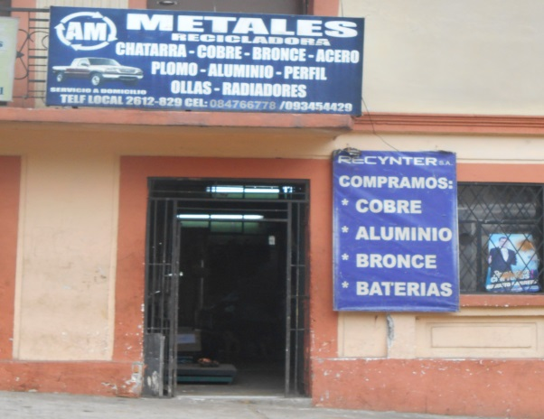
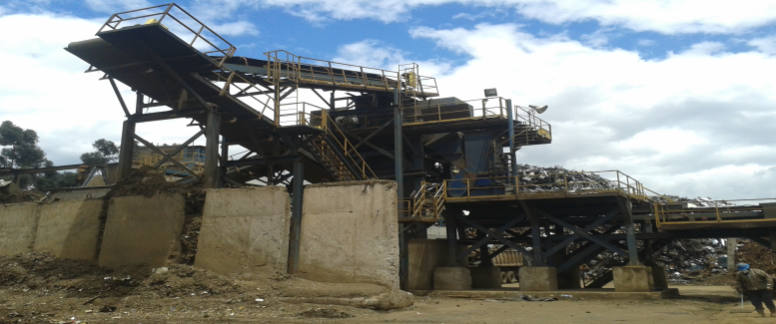
Reciclaje de metales y el empleo producido
Recolector
Intermediario
Comprador Final
Clasifican
Purifican
Almacenan
Transportan
Comercializan
Recupera, recolecta, selecciona y comercializa .
Inician ciclo de reciclaje
Usan material como materia prima
Exportan

Slide 17
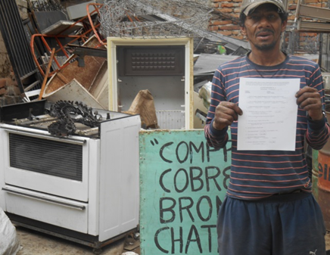
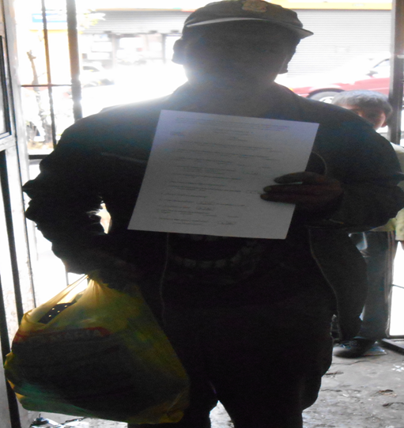
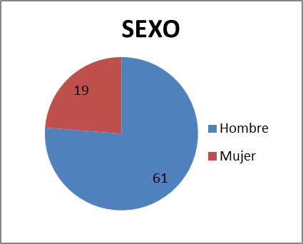
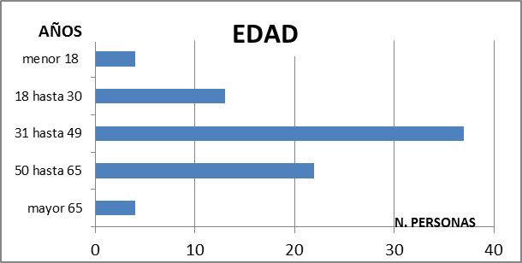
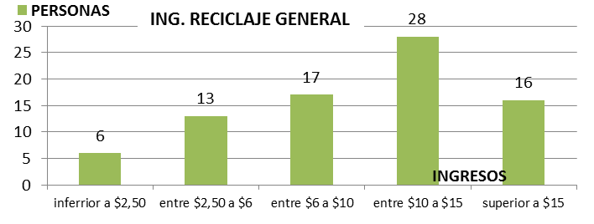
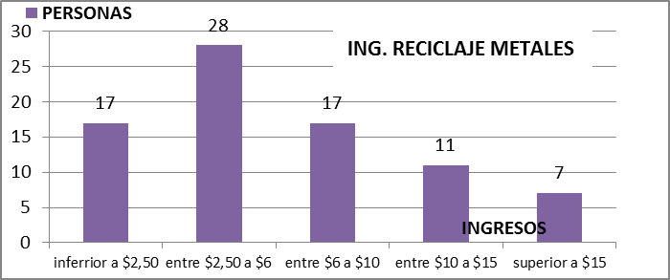
Recolectores
Nacional 10000 100% Pichincha 2400 24%
Guayas 3750 38%
76% hombres ; 24% mujeres
Toda edad: 31 -49 años (46%)
$10-15 (35%); más de $15 (20%) ; menos de $2,5 (8%)
$2,5-6 (35%); más de $15 (9%) ; menos de $2,5 (21%)

Slide 18
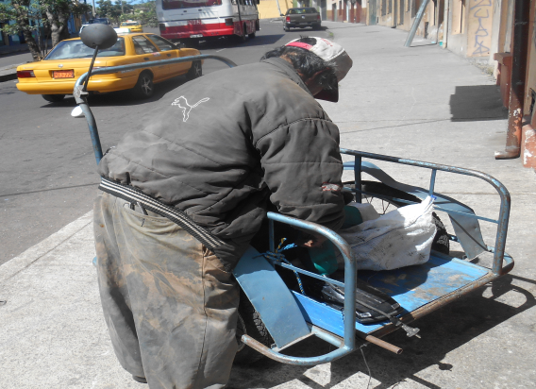
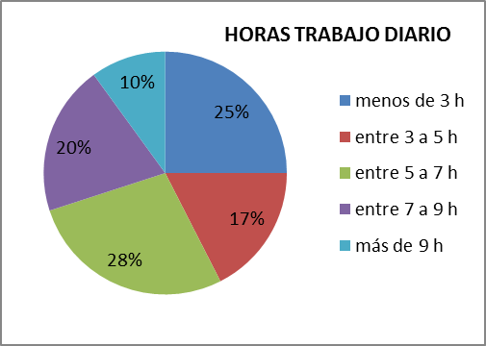
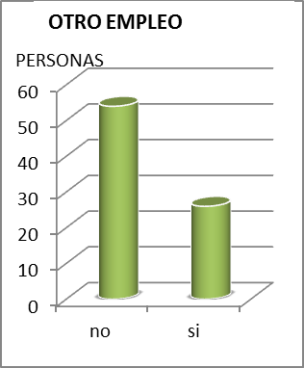
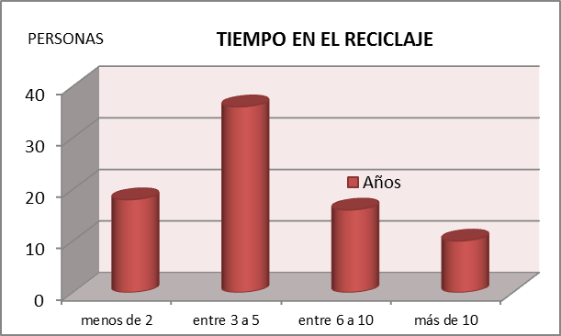
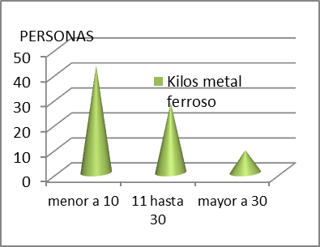
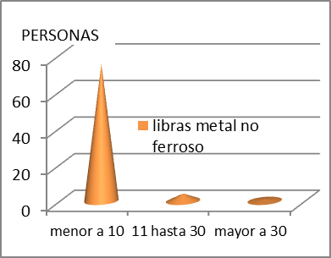
Recolectores
De 5 a 7 h (28%); menos de 3 h (25%); más de 9 h (10%)
68% NO; 32% SI $9,30 Ing. prom. adicional
CANTIDAD RECOLECTADA
Menos de 4,4 k metal no ferrosos(94%) ; más de 10 k metal ferroso (50%)
3 a 5 años (45%) ; menos de 2 años (23%) ; más de 10 años (12%)

Slide 19
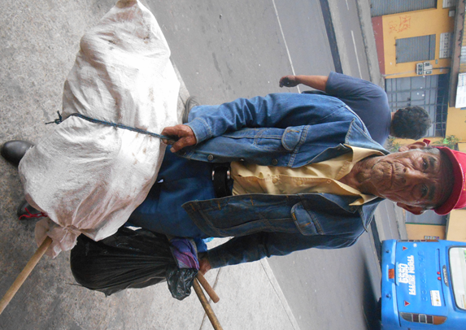
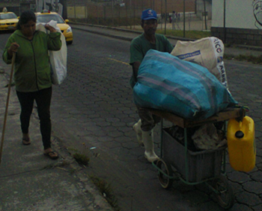
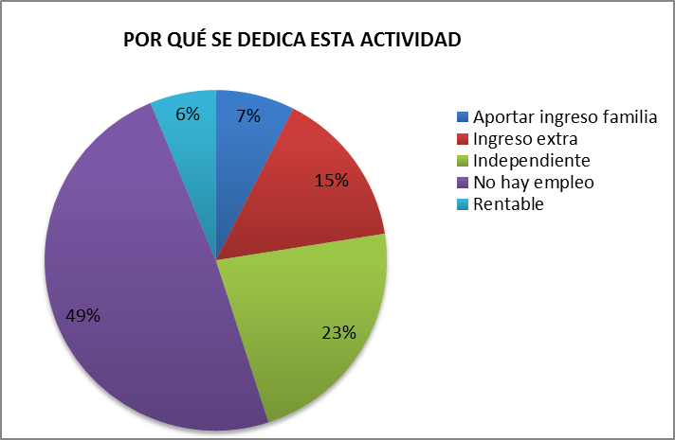
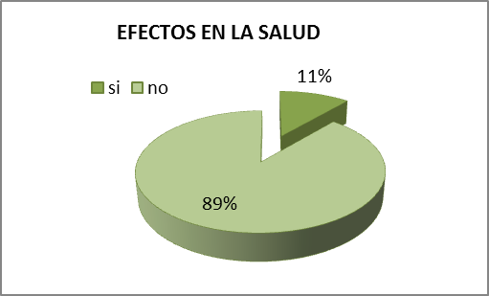
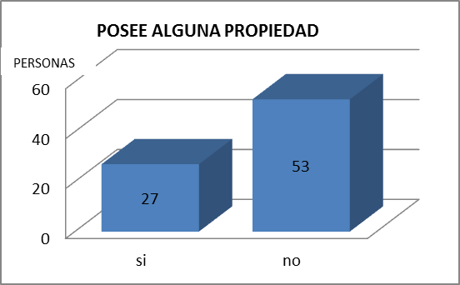
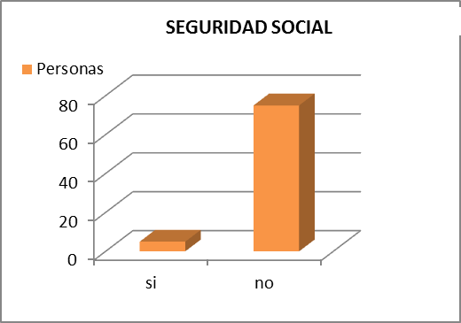
Recolectores
NO 89% ; SI 11%
49% No hay empleo; 22% mejorar ingreso; 23% independencia ; 6% rentable
NO 67%; SI 33%
NO 93%; SI 7%

Slide 20
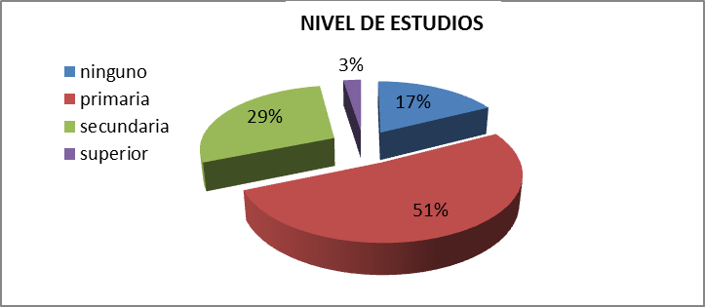
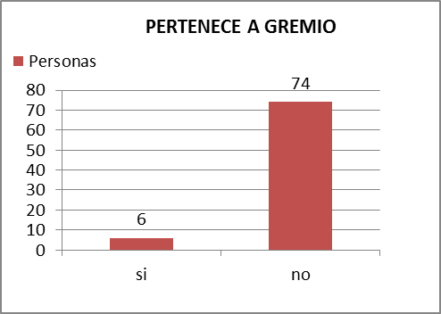
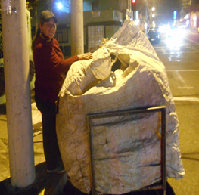
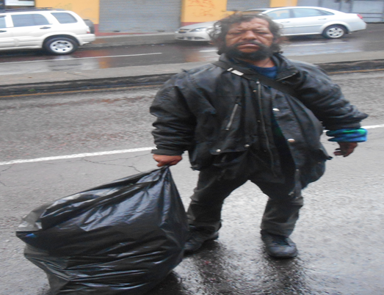
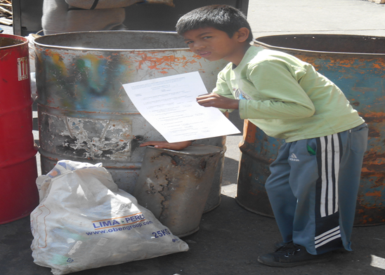
Recolectores
Residencia: zonas urbano-marginales
Servicios Básicos
Nivel educativo
Salud pública
Ahorro-Inversión:
51% Primaria; 32% secundaria-universidad;
17% ninguno
NO 92% ; SI 8%
Subempleados 79%
Empleados plenos 21%
Informalidad laboral 92%
40% Pobreza
6% rentable
-Trabajo infantil
-Insalubridad laboral
-Inconformidad laboral
-Exclusión social
-Antecedentes penales
-Drogadicción, alcoholismo, hurto

Slide 21
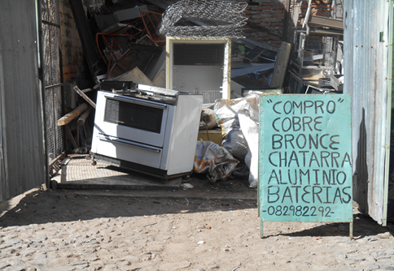
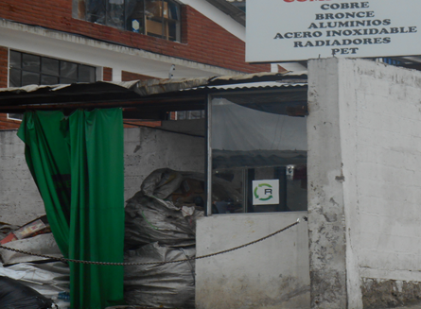
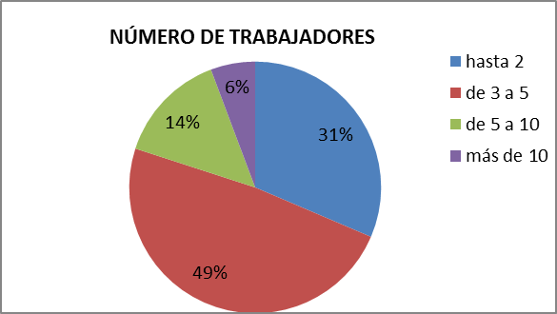
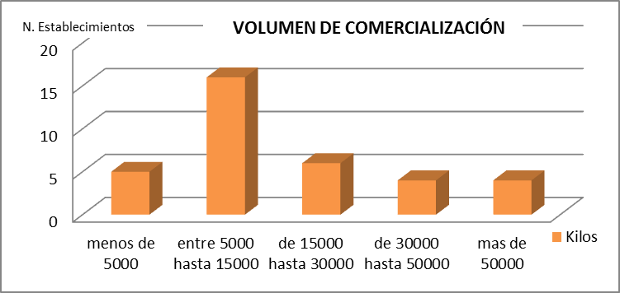
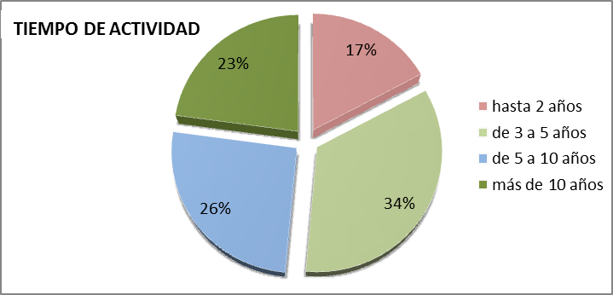
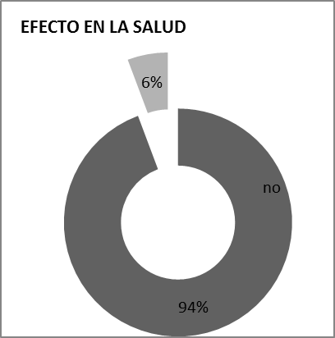
Intermediarios
Nacional 944 100,0% Pichincha 216 22,8%
Guayas 325 34,4%
de 3 a 5 p (49%); hasta 2p(31%); más de 10 p (6%)
De 5 mil a 15 mil k (46%); menos de 5 mil k (14%); más de 30 mil k (22%)
De 3 a 5 años (34%); menos 2 años (17%); más de 10 años (23%)
NO 94% ; SI 6%

Slide 22
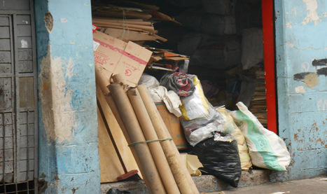
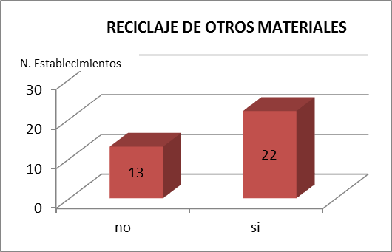
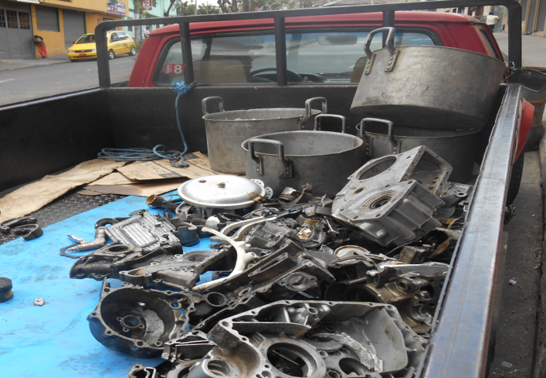
Intermediarios
DESTINO MATERIAL
Industrias 75% ; Intermediarios y pequeños fundidores 25%
NO 37%; SI 63% (60% metales; 40% otros)
63% comercializa varios materiales
45% de los intermediarios ingresos de $423 a $1266; el 11% obtendría ingresos superiores a los 4220

Slide 23
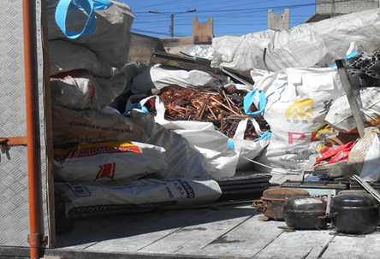
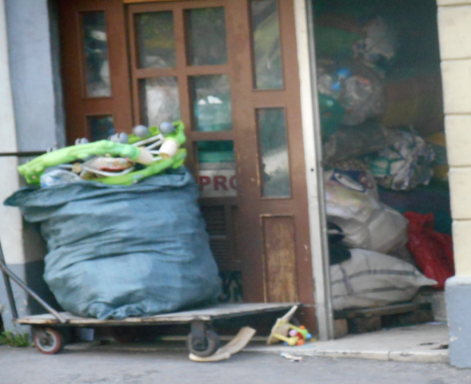
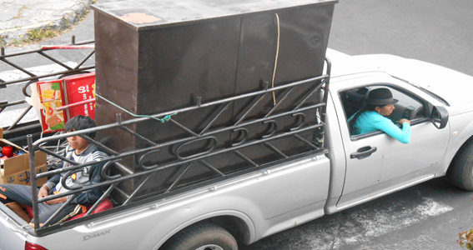
Intermediarios
Fuente de empleo directo e indirecto.
Cada bodega cuenta con cinco trabajadores en promedio
Genera cerca de 5 mil puestos de trabajo a nivel nacional
En La provincia de Pichincha y Guayas trabajarían aproximadamente 2750 personas
Nivel de vida aceptable-bueno
Emprendedoras -autónomas
Negocio familiar
Informalidad laboral: (no RUC)
Pichincha 20% y Guayas 27%
Administran recursos

Slide 24
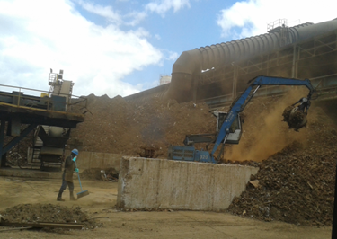
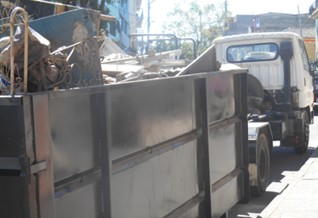
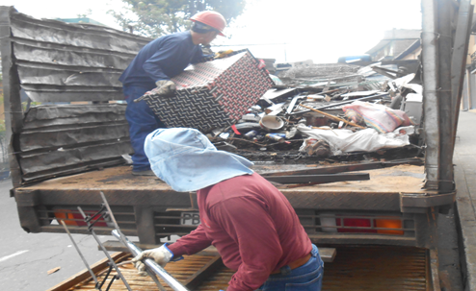
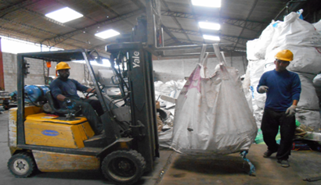
Compradores Finales
Empresas legalmente constituidas
Grande inversión-grandes volúmenes de comercialización
Nivel de vida alto
Capital propio
Nivel de educación alto o especializado
Cultura-principios
Desde 30-1300 trabajadores
Sueldo mínimo legal, utilidades, seguridad médica, alimentación

Slide 25
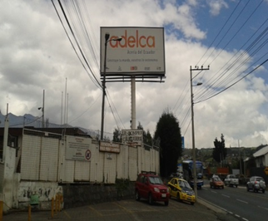

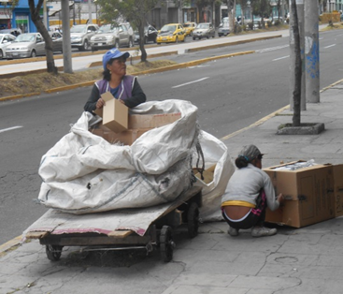
DISTRIBUCIÓN DEL INGRESO
Establecen precio, según precio internacional
Bolsa Metales
Compradores Finales
Intermediarios
Recolectores
(20%- a 30 ahorro al usar como materia prima)
Del 10% a 20% al exportar
Reciclaje metales emplea a 20 mil personas en Ecuador
4 a 21% x c/u lb o K
Actividad subsidiada x C. F.
79-85% x c/u lb o K
Cantidades muy limitadas

Slide 26
CAPÍTULO IV
EL RECICLAJE DE METALES EN LA BALANZA COMERCIAL

Slide 27
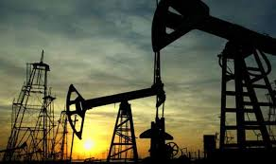

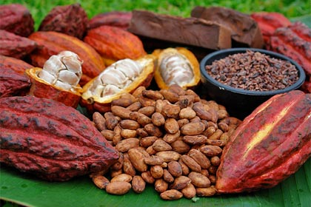
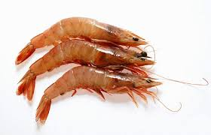


Exportaciones
57%
20%
Tradicionales
No tradicionales 13%
Manufacturas de metal 1,8%
Exp. S. Metalmecánico vs. otros grupos
Exp. S Metalmecánico (%)
Exp. metales reciclados 35% del SM

Slide 28


Exportaciones de metal reciclable
Crisis Internacional 2009
Prohibiciones-Restricciones exp.
Demanda de China e India
Factores
No Ferroso 79,1%
Cobre 76,4%
Aluminio 18,2%
Bronce 4,3%
Otros 1,1%
EXP. METALES RECICLADOS VS. OTROS GRUPOS

Slide 29

Importaciones
MP Industria 24,1%
MP Agricultura 4,1
MP Construcción 3,2%
Imp. S Metalmecánico
Cap. Descripción 07-13

Slide 30
Importaciones de metal reciclable
Crisis Internacional 2009
Crecimiento demanda interna
Demanda de China e India
Factores
Ferrosos 55,7%
No ferrosos 44,3%
No Ferroso 55,3%
Aluminio 91,4%
latón 3,7%
Bronce 2,7 %
cobre 1,8%
IMP. METALES RECICLADOS VS. OTROS GRUPOS

Slide 31

Balanza Comercial
Variación
EXP.
75,4%
IMP.
101,8%
Bajo Valor Agregado
Alto Valor Agregado
BALANZA COMERCIAL SECTOR METALMECÁNICO
EXP.
16,8%
IMP.
99,9%

Slide 32
Balanza Comercial de metales reciclables
Reciclaje metales
Ingreso divisas
324,2 millones USD
07-13
Evitó imp. por 200 millones de USD 2012
Influencia reciclaje metales en B. C.
Mitiga déficit de Balanza Comercial

Slide 33
El reciclaje de metales y el Medio Ambiente
Residuos
Tóxicos
Gestión
Evita Contaminación
Desechos metálicos
Metales Pesados
Reciclaje de metales
Suelo, agua, aire
Desarrollo Sustentable
Objetivos fundamentales RM
Conservación o ahorro de energía.
Conservación o ahorro de recursos naturales.
Disminución del volumen de residuos que hay que eliminar.
Conservación del medio ambiente
Ej. Aluminio.
-1Tn de Al reciclado ahorra 8T de bauxita (mineral).
-Reciclaje Al ahorra 95% energía.
-Ahorra 6300 litros de petróleo.
-7,6 metros cúbicos de relleno sanitario.

Slide 34
CAPÍTULO V
CONCLUSIONES - RECOMENDACIONES

Slide 35
CONCLUSIONES
Económica
Social
Ambiental
Abastecimiento
eficiente
Sector Metalmecánico
Construcción
Petrolero- Minero
Comercio
Residuos
Materia prima
Metales
Industrias
S. M.
Ahorro
MP primaria
Imp.
> importancia
Pobreza
Act. No Tradicional
Recolectores
vulnerables
Metales
Genera empleo
Intermediarios
Propuesta eficaz
Compradores Finales
-Subempleo
-Insalubridad
-Marginación social
dinamiza
economía

Slide 36
CONCLUSIONES
Ingreso divisas
Balanza Comercial
Comercio-Industrias
Hogares
Ferrosos
Oferta
Déficit
Importación
Demanda
Metales
No ferrosos
Sobre oferta
Exportación
Industrias
S. M.
Cambio Matriz Productiva
Población
Industria
Tecnología
Gestión
Residuos
Reduce contaminación
Calidad vida población
Medio Ambiente
Metales
Desarrollo Sustentable
Ahorro energía recursos, espacio

Slide 37
RECOMENDACIONES
Capacitación
Infraestructura
Tecnología
Innovación
Gobierno
Desarrollo
Sector Metalmecánico
Financiamiento
MP reciclada
> Industrias
Abastecimiento
>Productividad
< Costos
>Competitividad
-Planificación
Sostenibilidad
trabajo
Act. No tradicionales
Calidad de vida
-Normativa
-Ejecución Políticas
Importación
Metas y estrategias
Tasas de reciclaje
Oferta
Demanda
Balanza Comercial
Exportación
Cambio Matriz Productiva
divisas

Slide 38
RECOMENDACIONES
Municipios
Estrategias
recolectores
Gestión residuos
Gremios reciclaje
Medidas de seguridad
Capacitación
establecimientos
Evitar situaciones lamentables
Calidad vida
Prácticas reciclaje
sociedad
Mejorar ingreso
partícipes
Educación ecológica
Conciencia ambiental
Municipios, empresa, hogares, gremios.
Normativa
Separación
Obligatoria
Incentivos y Sanciones
Responsabilidades
Control Gobierno

Slide 39
RECOMENDACIONES
economía
Gobierno
Considerar act, apoyo
Estrategias mecanismos
sociedad
Metales
Medio Ambiente
Políticas públicas
Calidad vida sociedad
Programas educativas
Sostenible tiempo

Slide 40
TRABAJO DE INVESTIGACIÓN PREVIO A LA OBTENCIÓN DEL TÍTULO DE INGENIERO EN FINANZAS, CONTADOR PÚBLICO Y AUDITOR
TEMA: IMPACTOS ECONÓMICO Y SOCIAL DEL RECICLAJE DE METALES EN LAS PROVINCIAS DE PICHINCHA Y GUAYAS
AUTOR: ALEJANDRO MONTES DE OCA
DIRECTORA: ECO. JANETH VICUÑA MSC
CODIRECTORA: ECO. YOLANDA FLORES MSC

